Slide 1
Lección 3: MANIPULACIÓN DE BASES DE DATOS EN R
El cómo obtener estadísticos básicos, y manipular y editar datos para posterior visualización
Dr. Mario Hernández-Guzmán
Dr. Valentín Pérez-Hernández

Slide 2
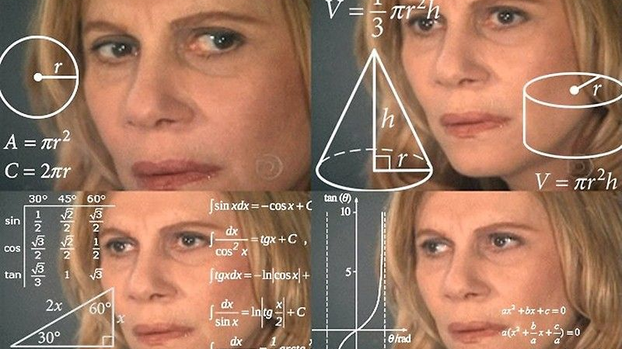
Overview
Funciones head(), summary() y as_tibble: Conociendo y visualizando mis datos en R
Function str(): Conociendo mis variables y sus tipos (Char, Int and Num)
Función Rmisc::summarySE(): Estadísticos básicos de un dataframe: media, sd, sem y ci.
Estadísticos básicos con dplyr: funciones summarise(), arrange(), y mutate()
Manejo de expresiones regulares (regex): paquetería stringr

Slide 3
Conociendo mi base de datos
## Visualizando mis datos dentro de R: take a look into it
> summary (df)
> str (df)
> head (df)
> tail (df)
## Visualizando empleando operador “then” (%>%):
> df %>% View()
> df %>% head(n = 10)

Slide 4
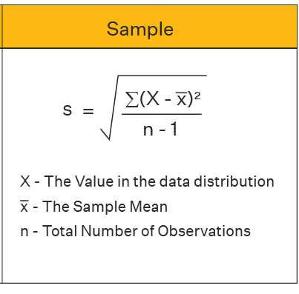
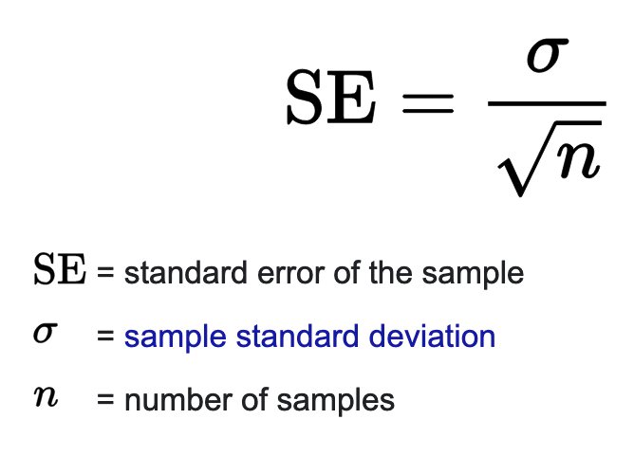
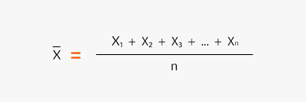
Estadísticos con un factor
Mean/Average: a number expressing the central or typical value in a set of data. Sum of values by n samples.
SD: Measure of how widely values are dispersed from the average value (the mean)
SE ó SEM: equation quantifies how larger samples produce more precise estimates.

Slide 5
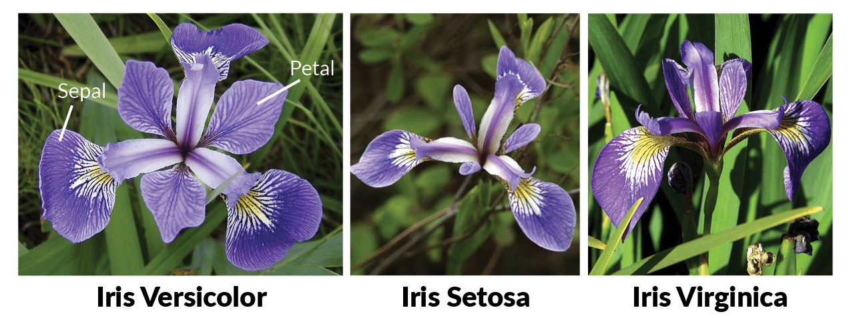
Calculando la media, SD, SEM y ci: dataframe
> data (iris)
Abrir:
Datos: ./data/file.tsv
Script: ./scripts/06_Estadisticos_uno_dos_factores_Renv.R

Slide 6
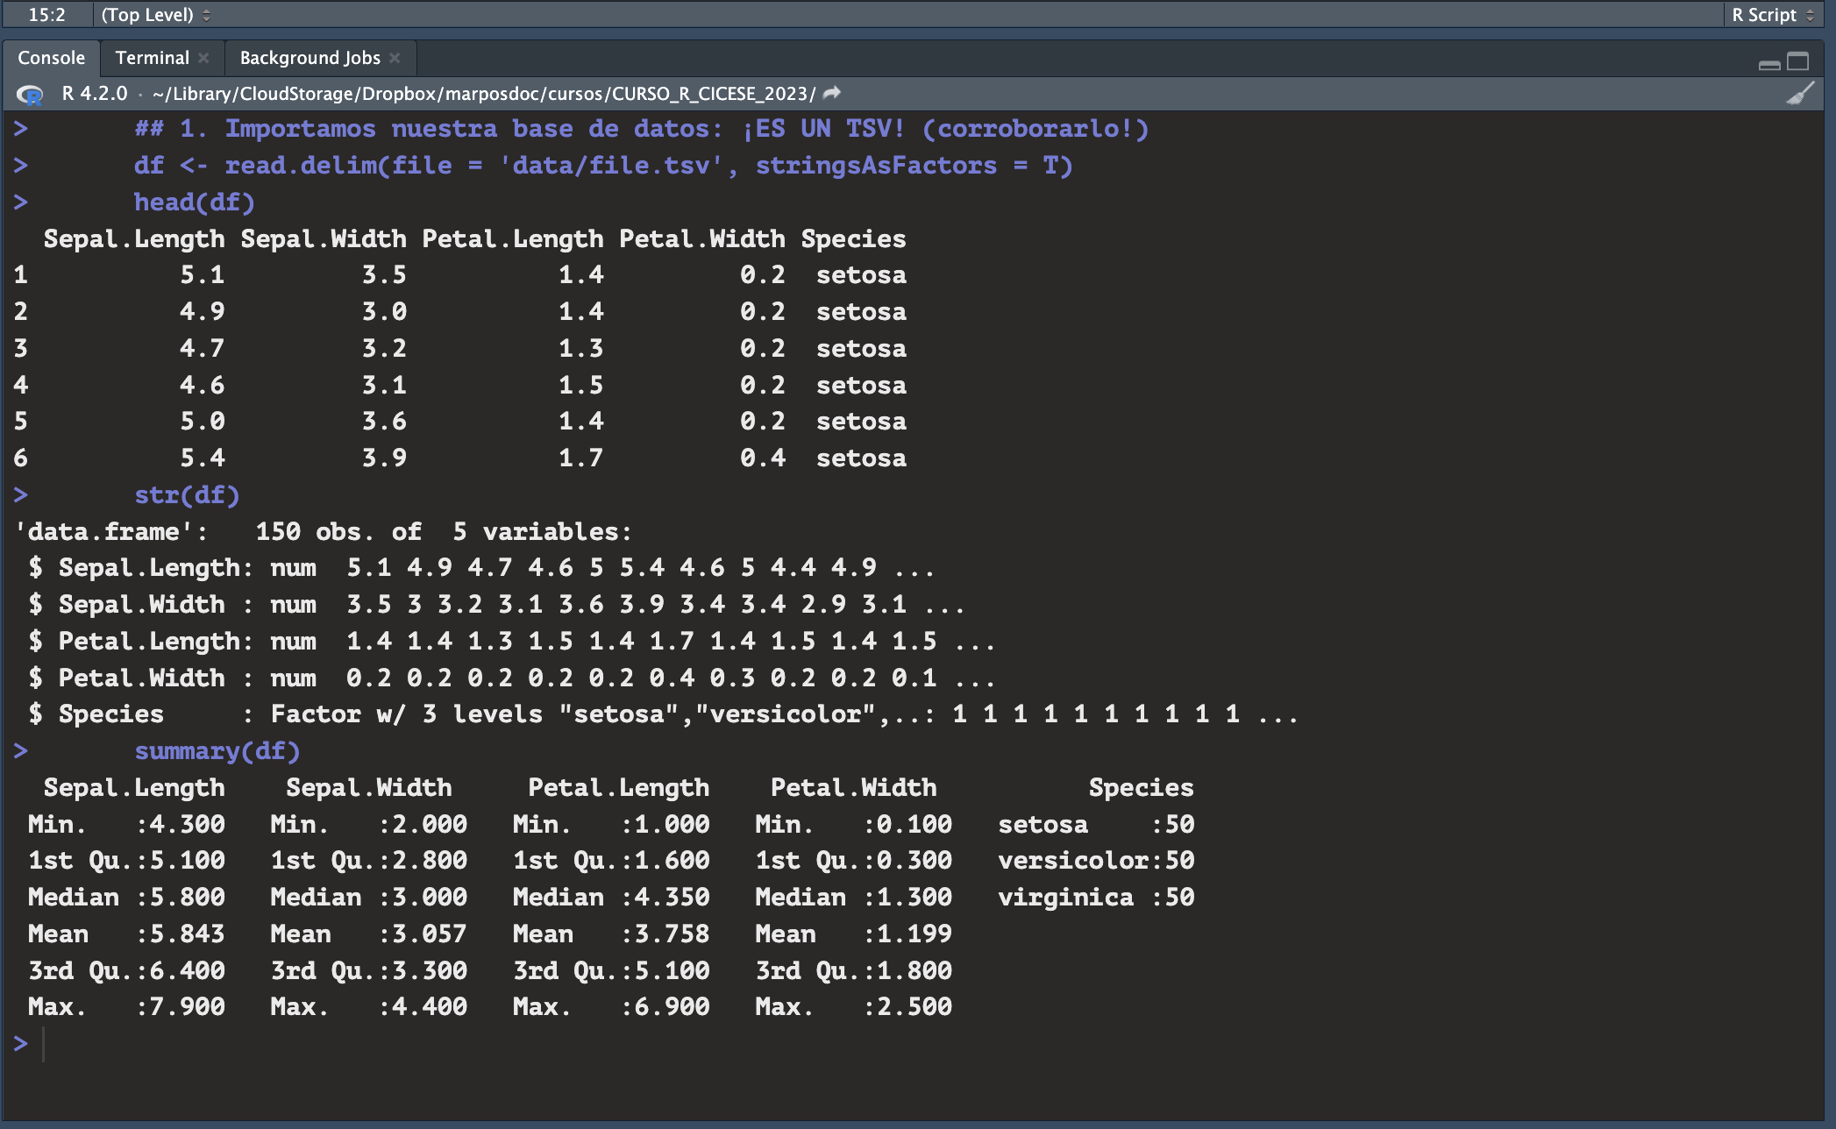
Conociendo la base de datos “iris”
Script: ./scripts/06_Estadisticos_uno_dos_factores_Renv.R

Slide 7
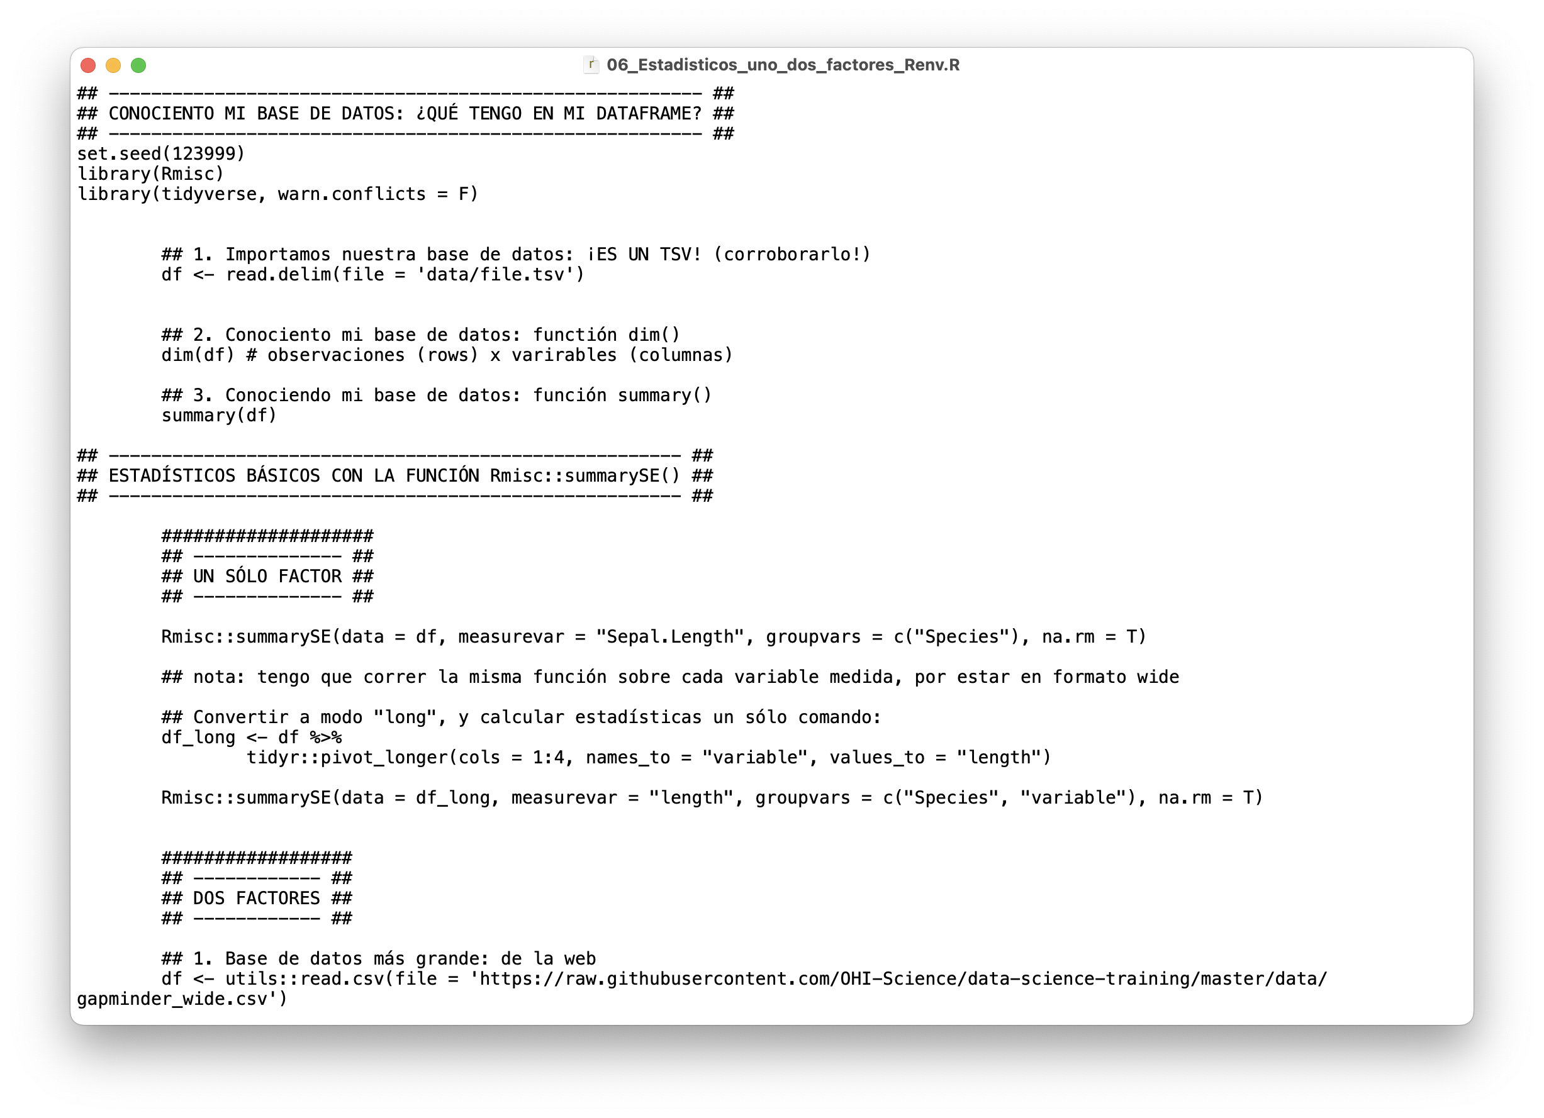
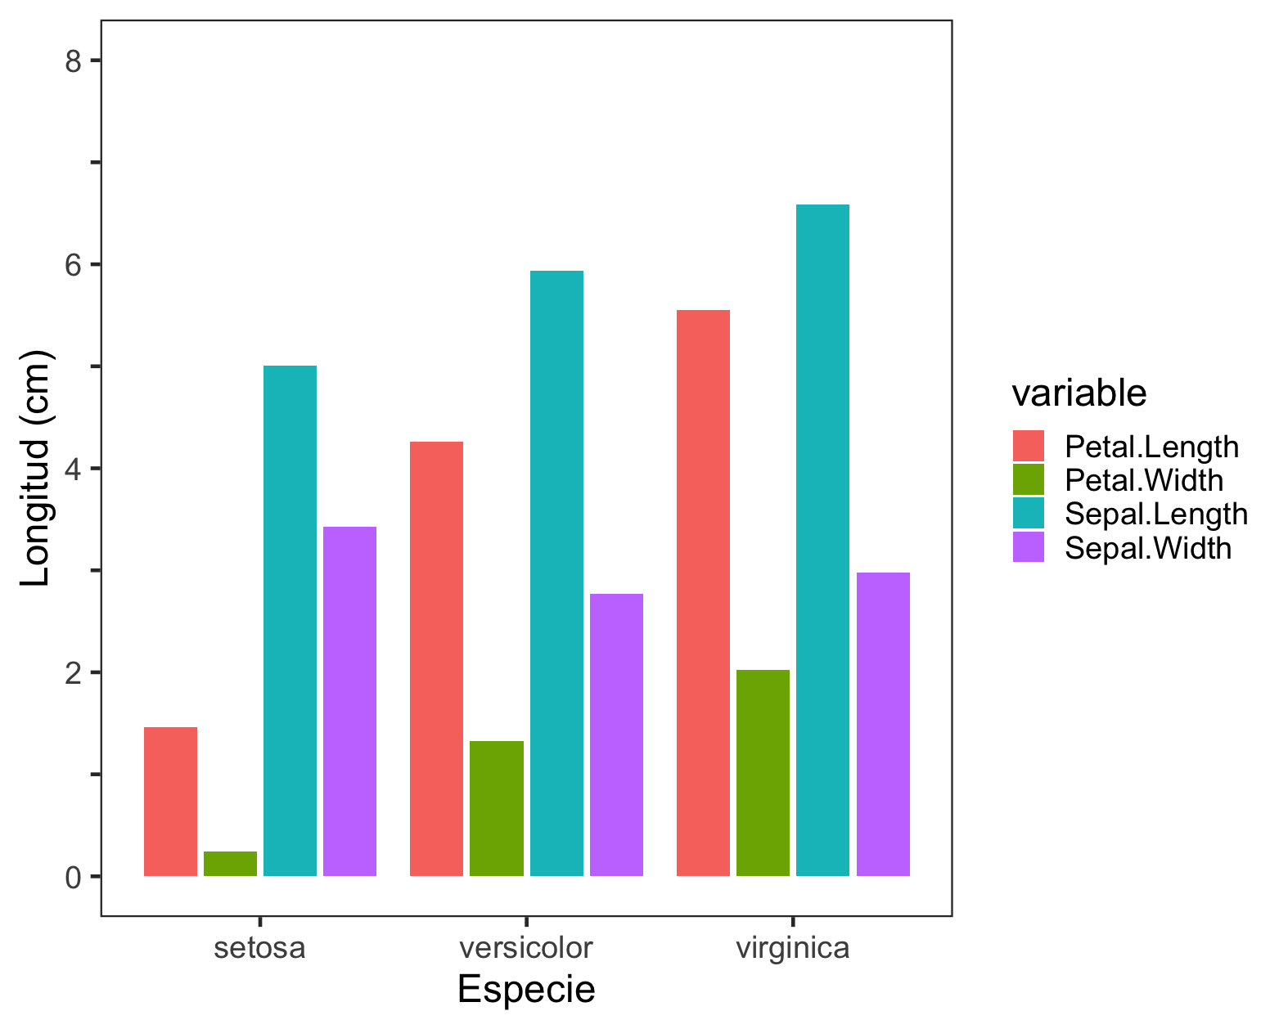

Slide 8
Regular expression on dataframes
Stringr:: package

Slide 9
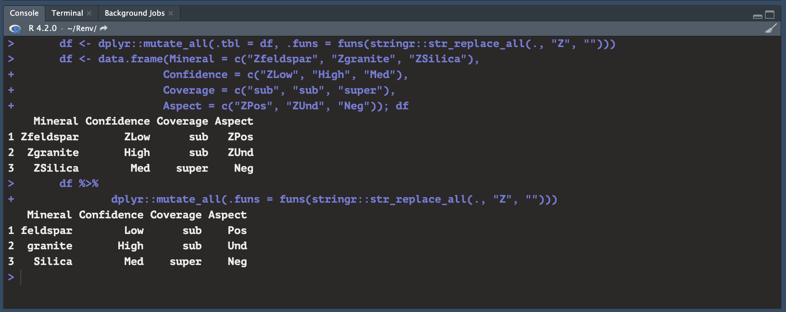
Regex: expresiones que se repiten en un df
https://stackoverflow.com/questions/49931349/how-to-use-regex-over-entire-dataframe-in-r

Slide 10
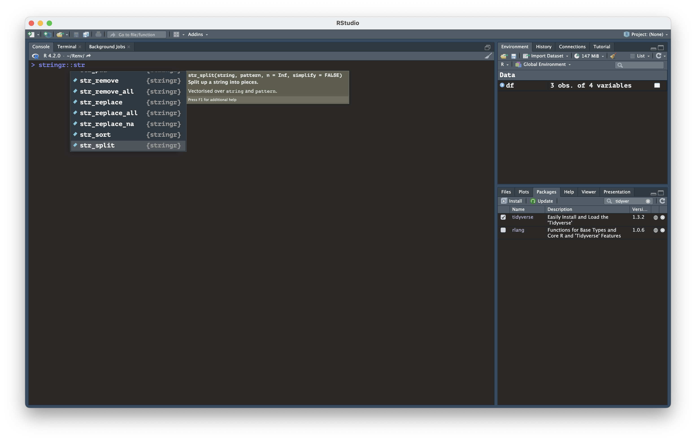
Actividad: identifica las funciones para regex con la paquetería stringr::

Slide 11


